Slide 1
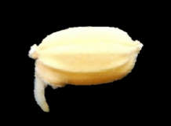
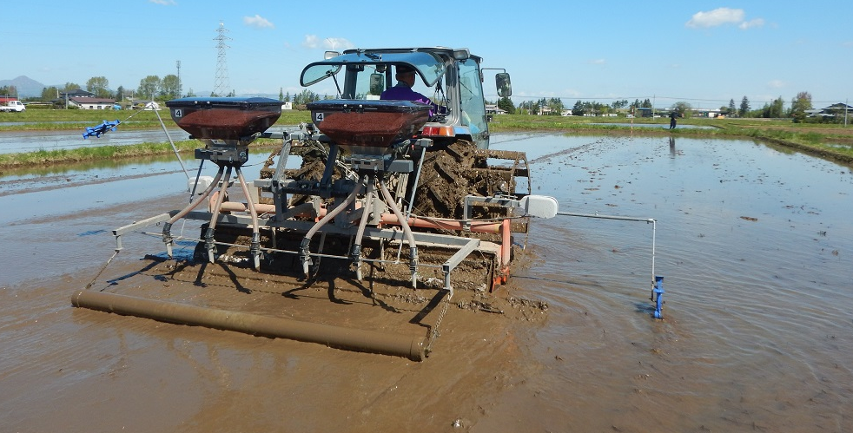
水稲無コーティング直播栽培フォーラム in岩手
－ 代かき同時直播栽培で省力低コストを極める －
2月７日
１．技術紹介
（月）
◆無コーティング湛水直播「かん湛！」の概要
農研機構東北農業研究センター 白土 宏之
◆播種機と全国の導入事例
（株）石井製作所 菅原 金一
◆根出し種子の特徴と作り方
農研機構東北農業研究センター 伊藤 景子
◆無コーティング湛水直播の雑草防除
農研機構東北農業研究センター 川名 義明
◆岩手県奥州市水沢 （農）土井田営農組合
千葉 政三 今須 宏美
◆岩手県奥州市胆沢 （株）栄久商事
高橋 実 今須 宏美
◆岩手県紫波町 （農）星山営農生産組合
阿部 敬一 古畑 昌已
◆秋田県大仙市 個人経営
進藤 耕助 今須 宏美
13：00～1６：4５
岩手県県民情報交流センター
（アイーナ） 803
※新型コロナウイルス感染の拡大防止のため、オンライン会場のみの実施となります。
参加無料
２．事例紹介
会場参加：岩手県在住の方のみ
定員100名
リモート参加：Teams会議
３．生産者との意見交換
４．無コーティング湛水直播相談会
根出し種子
参加申込・お問合せ
農研機構 東北農業研究センター
水田輪作研究領域 水田輪作グループ
電話：0187-66-2776
FAX：0187-66-2639
E-mail：mukoi@ml.affrc.go.jp
申込み締切
2月１日（火）
主催 ： 農研機構東北農業研究センター
共催 ： イノベ事業02023Cコンソーシアム
水稲直播および子実用トウモロコシ普及促進会
「東北農業のイノベーション技術創造」研究開発プラットフォーム

